Slide 1
הוועדה להגברת התחרותיות בשירותים בנקאיים ופיננסיים נפוצים
התייחסות התנועה למען איכות השלטון לדוח הביניים
עו"ד נילי אבן-חן
פברואר, 2016

Slide 2
הרווחיות העודפת של חברות כרטיסי האשראי
חברה | תשואה להון עצמי (2012)
ישראכרט | 23.8%
כא"ל | 19.9%
לאומי קארד | 15.5%
חב' כ.אשראי (ממוצע) | 20.1%
מדד ת"א 25 | 10.2
תאגידים בנקאיים (רבע 3) | 8.9%
חברות כרטיסי האשראי נהנות מרווחיות עודפת המיוחסת לרמת תחרות נמוכה
X 2
מריבית הבנקים*
<
מריבית ה"אוברדראפט"
כתוצאה, הריבית למחזיק אשראי:
=
לריבית ב"שוק האפור"
פיקוח על עמלה אחת מביא להעלאת עמלה אחרת.
לפי ה-OECD שב"א, שבבעלות הבנקים, חוסמת כניסה לתחרות בתחום.
הפתרון? הפרדת כל חברות כרטיסי האשראי והנפקתן לציבור
Notes:
בעוד השימוש בכרטיסי אשראי מתרחב בשנים האחרונות חברות כרטיסי האשראי נהנות מרווחיות עודפת המיוחסת לרמת תחרות נמוכה (המובילה ללקוחות שבויים) וחסמי כניסה גבוהים

Slide 3
בעיית היעילות של בנק דיסקונט
הסקירות השנתיות של בנק ישראל מעידות כי בנק דיסקונט הוא הבנק בעל רמת היעילות הנמוכה ביותר מבין חמש הקבוצות הבנקאיות הגדולות

Slide 4
יחס היעילות
 | לאומי | פועלים | דיסקונט | מזרחי | הבינלאומי
1999 | 65.4 | 60.2 | 79.4 | 73.5 | 64.9
2000 | 64.5 | 61.0 | 93.5 | 69.9 | 63.7
2001 | 65.8 | 60.6 | 101.0 | 75.2 | 62.5
2002 | 73.5 | 57.1 | 86.2 | 71.4 | 67.6
2003 | 58.1 | 58.8 | 69.4 | 69.4 | 63.7
2004 | 55.2 | 55.9 | 77.5 | 71.9 | 64.1
2005 | 58.8 | 57.5 | 77.5 | 61.0 | 58.5
2006 | 67.1 | 58.8 | 82.0 | 66.2 | 62.9
2007 | 58.5 | 65.4 | 74.6 | 60.2 | 67.1
2008 | 76.3 | 103.1 | 80.0 | 61.3 | 82.0
2009 | 59.9 | 63.3 | 69.9 | 68.5 | 69.9
2010 | 68.5 | 64.5 | 75.2 | 59.2 | 75.2
2011 | 73.9 | 63.9 | 77.4 | 57.9 | 78.9
2012 | 74.7 | 64.7 | 75.5 | 58.2 | 73.5
2013 | 69.4 | 65.6 | 77.5 | 59.6 | 73
2014 | 74.3 | 65.2 | 85.3 | 60.8 | 76.4
2015 | 63.5 | 58.3 | 76 | 60.7 | 74.8

Slide 5
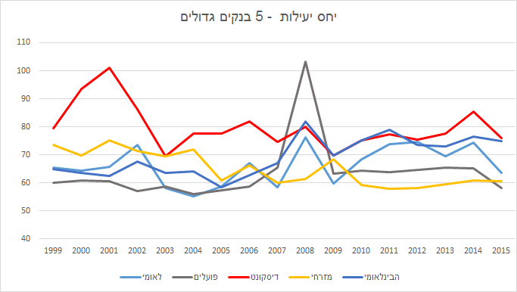

Slide 6
בעיית היעילות של בנק דיסקונט
בהשוואה בינלאומית, יחס היעילות בבנק דיסקונט לשנת 2014 (85.3) הוא הגרוע ביותר ביחס לממוצעי המערכת הבנקאית במדינות ה-OECD (ממוצע- 62, חציון- 60.9).

Slide 7
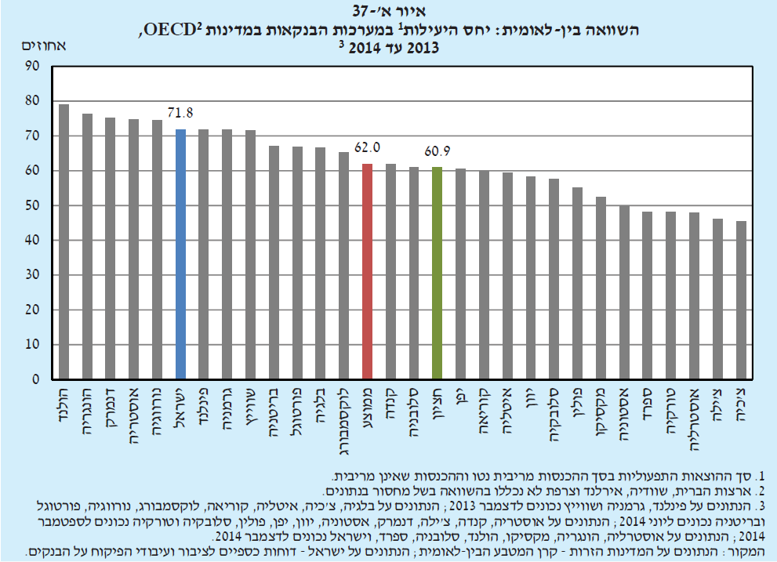

Slide 8
בעיית היעילות בדיסקונט: מרכיב ההכנסות מכרטיסי אשראי
בשנת 2014 מרכיב ההכנסות מכרטיסי האשראי מבין כלל ההכנסות הוא הגבוה ביותר בבנק דיסקונט (16.2%) בהשוואה לבנקים הגדולים- הפועלים (13.8%) ולאומי (9.9%)
* הנתונים מבוססים על ניתוח הדוחות הכספיים הפומביים של הבנקים בשנים המוצגות

Slide 9
הכנסות מכרטיסי אשראי, במיליוני ש"ח
 | לאומי | פועלים | דיסקונט
2005 | 627 | 1,090 | 653
2006 | 711 | 1,857 | 1,164
2007 | 775 | 1,344 | 915
2008 | 933 | 1,526 | 1,130
2009 | 951 | 1,453 | 1,242
2010 | 1,022 | 1,623 | 1,173
2011 | 1,090 | 1,718 | 1,172
2012 | 1,107 | 1,806 | 1,181
2013 | 1,153 | 1,857 | 1,164
2014 | 1,200 | 1,881 | 1,185

Slide 10
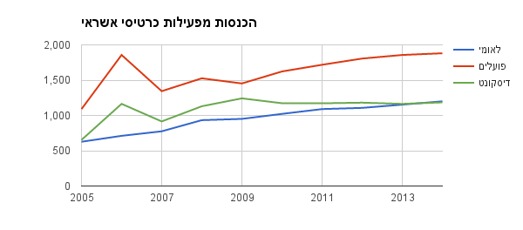

Slide 11
מרכיב הכנסות כרטיסי אשראי מסך ההכנסות
 | לאומי | פועלים | דיסקונט
2005 | 7.0% | 10.0% | 12.1%
2006 | 7.2% | 10.3% | 13.5%
2007 | 6.8% | 11.5% | 14.4%
2008 | 13.3% | 23.9% | 19.4%
2009 | 9.4% | 14.9% | 18.1%
2010 | 9.3% | 13.8% | 17.6%
2011 | 10.3% | 14.5% | 17.5%
2012 | 10.1% | 14.3% | 16.9%
2013 | 9.1% | 14.5% | 16.2%
2014 | 9.9% | 13.8% | 16.2%

Slide 12
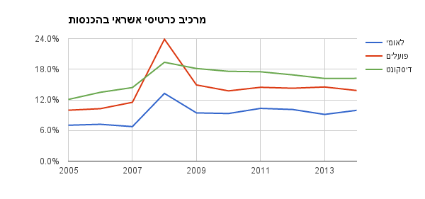

Slide 13
בעיית היעילות בדיסקונט: מרכיב ההכנסות מכרטיסי אשראי
הנתונים מבוססים על ניתוח הדוחות הכספיים של הבנקים
הנתונים מבוססים על ניתוח הדוחות הכספיים של הבנקים
בשנת 2014 מרכיב רווח כרטיסי האשראי מסך הרווח התפעולי בבנק דיסקונט אף הוא היה כפול ממרכיב זה בקרב הבנקים הגדולים (28.1%, הפועלים- 12.8% ולאומי -13.2%)
* הנתונים מבוססים על ניתוח הדוחות הכספיים הפומביים של הבנקים בשנים המוצגות

Slide 14
מרכיב רווח כרטיסי אשראי מסך רווח תפעולי
 | לאומי | פועלים | דיסקונט
2005 | 5.6% | 11.4% | 29.4%
2006 | 6.5% | 11.0% | 40.8%
2007 | 4.2% | 9.8% | 22.5%
2008 | 650.0% | -21.9% | 72.9%
2009 | 8.2% | 16.9% | 28.4%
2010 | 9.6% | 10.9% | 34.4%
2011 | 14.2% | 12.3% | 38.1%
2012 | 15.9% | 13.1% | 27.0%
2013 | 8.0% | 14.3% | 21.2%
2014 | 13.2% | 12.8% | 28.1%

Slide 15
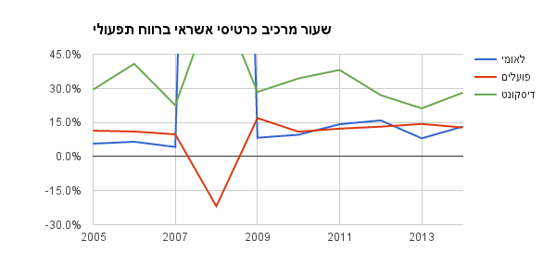
* בשנת 2008, שנת המשבר הכלכלי, מרכיב כרטיסי האשראי מסך הרווח התפעולי היה חריג בבנקים מסוימים

Slide 16
בעיית היעילות בדיסקונט: מרכיב ההכנסות מכרטיסי אשראי
נתונים אלו מעידים, להבנתנו, על חוסר יצירתיות וחוסר גיוון במקורות ההכנסות של הבנק והסתמכות יתרה על ענף כרטיסי האשראי כיצרן הכנסות

Slide 17
בעיית היעילות בדיסקונט: הוצאות שכר ומינהלה
יחס הפדיון לעובד בבנק דיסקונט הוא מהנמוכים ביותר בחמש השנים האחרונות, בפער משמעותי, מקרב חמש הקבוצות הבנקאיות הגדולות

Slide 18
פדיון לעובד, בש"ח
 | לאומי | פועלים | דיסקונט | בינלאומי | מזרחי
2004 | 759,205 | 768,448 | 564,022 | 630,217 | 669,830
2005 | 791,482 | 866,587 | 620,638 | 740,570 | 734,177
2006 | 821,667 | 880,288 | 608,662 | 768,031 | 756,990
2007 | 915,648 | 854,820 | 654,302 | 753,434 | 740,154
2008 | 536,695 | 460,314 | 571,135 | 621,424 | 674,951
2009 | 759,523 | 711,676 | 663,533 | 749,130 | 688,655
2010 | 821,651 | 850,234 | 652,608 | 690,977 | 745,261
2011 | 774,800 | 894,182 | 654,004 | 661,717 | 790,379
2012 | 806,870 | 909,156 | 697,883 | 706,325 | 803,670
2013 | 947,321 | 947,969 | 731,035 | 728,607 | 814,176
2014 | 928,071 | 1,048,828 | 757,620 | 718,976 | 827,148

Slide 19
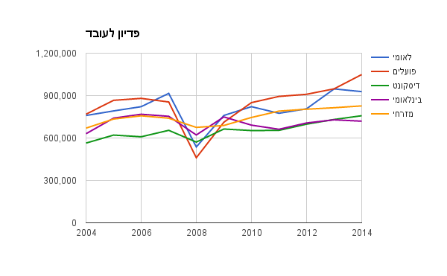

Slide 20
בעיית היעילות בדיסקונט: הוצאות שכר ומינהלה
הרווח התפעולי לעובד בבנק דיסקונט הוא הנמוך ביותר מקרב חמש הקבוצות הבנקאיות הגדולות. נתונים אלו מעידים על חוסר יעילות בניהול מצבת כוח האדם בבנק

Slide 21
רווח תפעולי לעובד, בש"ח
 | לאומי | פועלים | דיסקונט | בינלאומי | מזרחי
2004 | 254,050 | 253,512 | 93,165 | 160,400 | 186,943
2005 | 252,884 | 312,406 | 78,398 | 257,590 | 238,890
2006 | 216,917 | 318,740 | 60,986 | 248,120 | 203,815
2007 | 361,530 | 273,220 | 132,303 | 218,178 | 260,094
2008 | 2,441 | -126,477 | 55,969 | 71,205 | 209,639
2009 | 248,020 | 166,813 | 136,254 | 187,794 | 189,152
2010 | 225,579 | 252,685 | 98,836 | 143,896 | 248,936
2011 | 161,906 | 264,620 | 83,887 | 125,642 | 296,947
2012 | 134,601 | 270,519 | 116,214 | 163,710 | 307,322
2013 | 279,101 | 279,128 | 119,077 | 178,095 | 299,199
2014 | 211,786 | 343,798 | 97,139 | 156,537 | 306,186

Slide 22
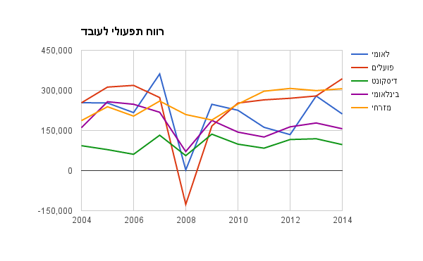

Slide 23
בעיית היעילות בדיסקונט: הוצאות שכר ומינהלה
המשכורות וההוצאות הנלוות למשרה בבנק דיסקונט הן מהגבוהות ביותר מקרב חמש הקבוצות הבנקאיות הגדולות

Slide 24
שנה | בנקים | מספר משרות מממוצע | המשכורות |  | ההוצאות הנלוות בגין עובדים |  | המשכורות וההוצאות הנלוות
 |  |  | סך הכל (מיליוני ש"ח) | למשרה (אלפי ש"ח) | סך הכל (מיליוני ש"ח) | למשרה (אלפי ש"ח) | סך הכל (מיליוני ש"ח) | למשרה (אלפי ש"ח)
2011 | כולל | 48,344 | 10,717 | 222 | 5,814 | 120 | 16,531 | 342
 | לאומי | 13,619 | 2,950 | 217 | 2,117 | 155 | 5,067 | 372
 | פועלים | 13,287 | 3,270 | 246 | 1,489 | 112 | 4,759 | 358
 | דיסקונט | 10,240 | 2,317 | 226 | 1,142 | 112 | 3,459 | 338
 | בינלאומי | 5,253 | 1,124 | 214 | 506 | 96 | 1,630 | 310
 | מזרחי | 5,405 | 1,033 | 191 | 582 | 108 | 1,615 | 299
2012 | כולל | 48,010 | 10,725 | 223 | 6,355 | 132 | 17,080 | 356
 | לאומי | 13,566 | 3,024 | 223 | 2,286 | 169 | 5,310 | 391
 | פועלים | 13,914 | 3,290 | 236 | 1,840 | 132 | 5,130 | 369
 | דיסקונט | 10,016 | 2,253 | 225 | 1,191 | 119 | 3,444 | 344
 | בינלאומי | 5,186 | 1,167 | 225 | 466 | 90 | 1,633 | 315
 | מזרחי | 5,613 | 1,110 | 198 | 591 | 105 | 1,701 | 303
2013 | כולל | 47,287 | 11,172 | 236 | 6,454 | 136 | 17,626 | 373
 | לאומי | 13,307 | 3,210 | 241 | 1,923 | 145 | 5,133 | 386
 | פועלים | 13,492 | 3,277 | 243 | 2,157 | 160 | 5,434 | 403
 | דיסקונט | 9,834 | 2,410 | 245 | 1,209 | 123 | 3,619 | 368
 | בינלאומי | 5,177 | 1,206 | 233 | 530 | 102 | 1,736 | 335
 | מזרחי | 5,742 | 1,183 | 206 | 653 | 114 | 1,836 | 320
2014 | כולל | 46,546 | 10,868 | 233 | 7,003 | 150 | 17,871 | 384
 | לאומי | 12,999 | 3,015 | 232 | 1,953 | 150 | 4,968 | 382
 | פועלים | 12,964 | 3,118 | 241 | 2,182 | 168 | 5,300 | 409
 | דיסקונט | 9,646 | 2,309 | 239 | 1,679 | 174 | 3,988 | 413
 | בינלאומי | 5,117 | 1,209 | 236 | 537 | 105 | 1,746 | 341
 | מזרחי | 5,820 | 1,217 | 209 | 652 | 112 | 1,869 | 321

Slide 25
בעיית היעילות בדיסקונט: רווח תפעולי
בנק דיסקונט אף מציג את הרווח התפעולי השני הנמוך ביותר, במספרים אבסולוטיים, מבין חמש הקבוצות הבנקאיות הגדולות

Slide 26
רווח תפעולי, במיליוני ש"ח
לאומי | פועלים | דיסקונט | בינלאומי | מזרחי
2760 | 3140 | 796 | 465 | 650
2850 | 3941 | 683 | 840 | 887
2603 | 4332 | 559 | 891 | 780
4526 | 3730 | 1284 | 953 | 1050
32 | -1756 | 572 | 341 | 970
3288 | 2283 | 1406 | 917 | 952
3009 | 3506 | 1010 | 732 | 1287
2,205 | 3,516 | 859 | 660 | 1,605
1,826 | 3,764 | 1,164 | 849 | 1,725
3,714 | 3,766 | 1,171 | 922 | 1,718
2,753 | 4,457 | 937 | 801 | 1,782
3,459 | 4,097 | 1,179 | 580 | 1,512

Slide 27
בעיית היעילות בדיסקונט: רווח תפעולי
הבנק מציג את שיעור הרווח התפעולי הנמוך ביותר ביחס להכנסות

Slide 28
 | רווח תפעולי ביחס להכנסות
 | לאומי | פועלים | דיסקונט | בינלאומי
2004 | 33.5% | 33.0% | 16.5% | 25.5%
2005 | 32.0% | 36.1% | 12.6% | 34.8%
2006 | 26.4% | 36.2% | 10.0% | 32.3%
2007 | 39.5% | 32.0% | 20.2% | 29.0%
2008 | 0.5% | -27.5% | 9.8% | 11.5%
2009 | 32.7% | 23.4% | 20.5% | 25.1%
2010 | 27.5% | 29.7% | 15.1% | 20.8%
2011 | 20.9% | 29.6% | 12.8% | 19.0%
2012 | 16.7% | 29.8% | 16.7% | 23.2%
2013 | 29.5% | 29.4% | 16.3% | 24.4%
2014 | 22.8% | 32.8% | 12.8% | 21.8%
2015 | 34.7% | 38.7% | 21.6% | 22.4%

Slide 29
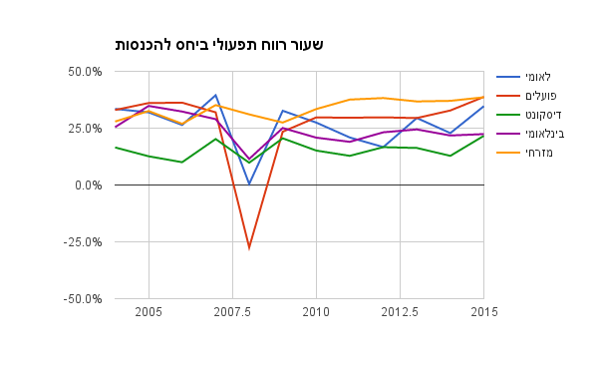

Slide 30
תודה על ההקשבה – ובהצלחה בעבודתכם

